Slide 1

Проект по разработке устройства с применением магнитотерапии, как способ борьбы с мигренью

Slide 2
ПРОБЛЕМА
1. Неэффективность медикаментозной терапии. Существующие методы лечения не всегда позволяют добиться стойкого уменьшения числа приступов или полностью купировать боль. Некоторые пациенты не реагируют на стандартные препараты (НПВС, триптаны) Метаанализ контролируемых исследований триптанов показал, резистентность к триптанам наблюдается у до 25% пациентов, причём в 40% случаев приступов лечение оказывается неэффективным. В исследовании препарата суматриптан около 15% пациентов оказались резистентными к лечению.
2. Проблемы с выбором терапии. Подбор лечения — сложная задача, которая зависит от интенсивности и длительности приступа, сопутствующих симптомов, сопутствующих заболеваний, прошлого опыта применения препаратов и их стоимости. Ступенчатый подход к лечению (начало с дешёвых и наименее эффективных препаратов с постепенным переходом к более сильным средствам) может привести к абузусной головной боли из-за частого и длительного использования анальгетиков. Кроме того, при тяжёлых приступах, сопровождающихся тошнотой и рвотой, такой подход неэффективен. Около 34,7% больных злоупотребляют простыми анальгетиками; 22,2% — производными эрготамина; 12,5% — опиоидами; 2,7% — триптанами; 27,8% — комбинированными препаратами.
3. Центральная сенситизация. Частая активация болевых путей при повторных приступах может привести к центральной сенситизации — повышенной чувствительности болевых путей в центральной нервной системе. Это усложняет купирование приступов и повышает риск хронизации мигрени. Встречается у пациентов с хронической мигренью примерно в 66% случаев; при мигрени с аурой 65%; при мигрени без ауры 41%.

Slide 3
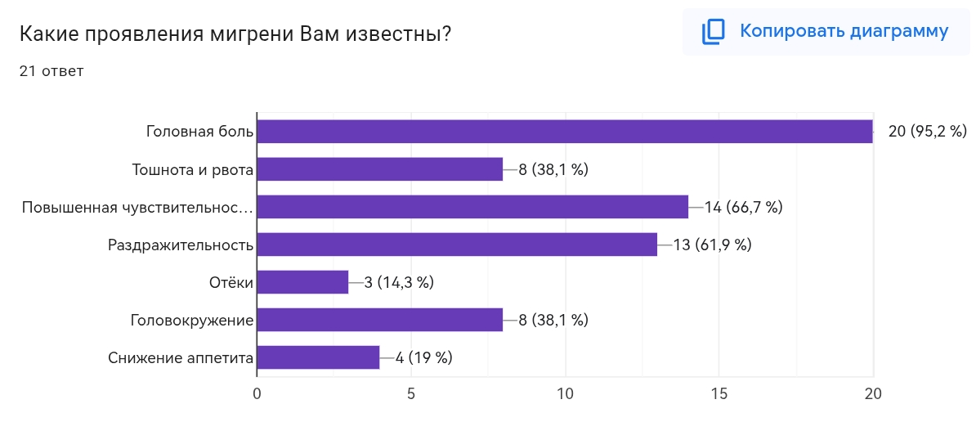
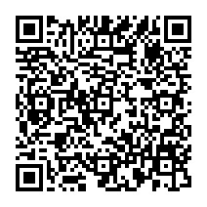
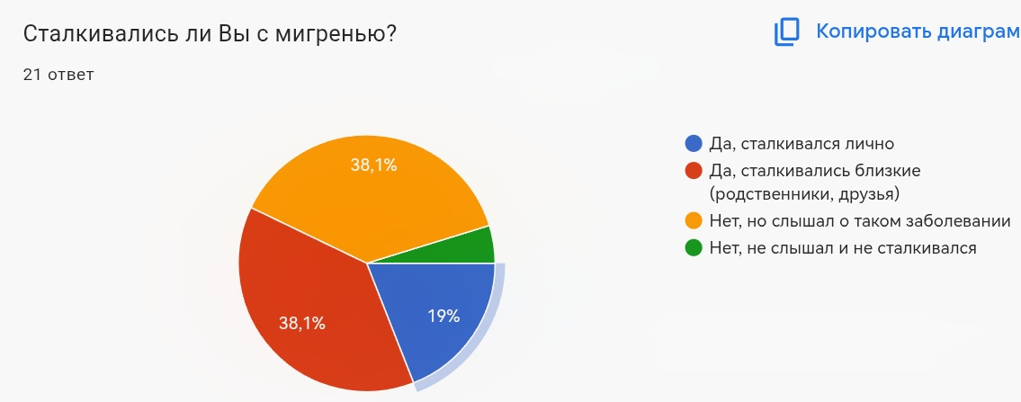
АКТУАЛЬНОСТЬ
Ссылка на опрос:
Актуальность проекта подтверждается высокой вовлечённостью населения в проблематику мигрени и чёткими болевыми точками целевой аудитории, выявленными в ходе опроса.
Масштаб проблемы и охват аудитории:
Результаты опроса демонстрируют, что мигрень — не узкоспециализированная, а массовая проблема: 19 % респондентов сталкивались с ней лично, ещё 38,1 % — через близких (родственников, друзей). Таким образом, суммарно более половины опрошенных (57,1 %) имеют прямой или косвенный опыт взаимодействия с заболеванием. Дополнительно 38,1 % слышали о мигрени, что говорит о высокой узнаваемости проблемы и низком пороге информирования аудитории о новом решении.

Slide 4
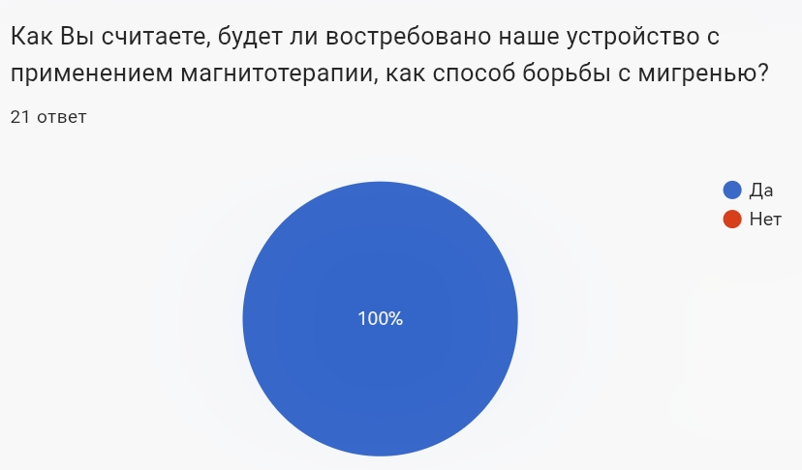
АКТУАЛЬНОСТЬ
Ссылка на опрос:
Востребованность предлагаемого решения.
Наиболее убедительным показателем актуальности является стопроцентная (100 %) готовность респондентов рассматривать устройство с применением магнитотерапии как способ борьбы с мигренью. Такой уровень поддержки свидетельствует о высоком потенциале продукта на рынке и отсутствии значимого скепсиса к методу среди целевой аудитории.

Slide 5
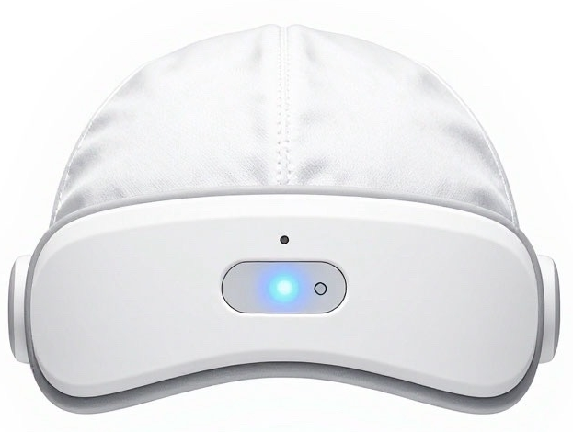
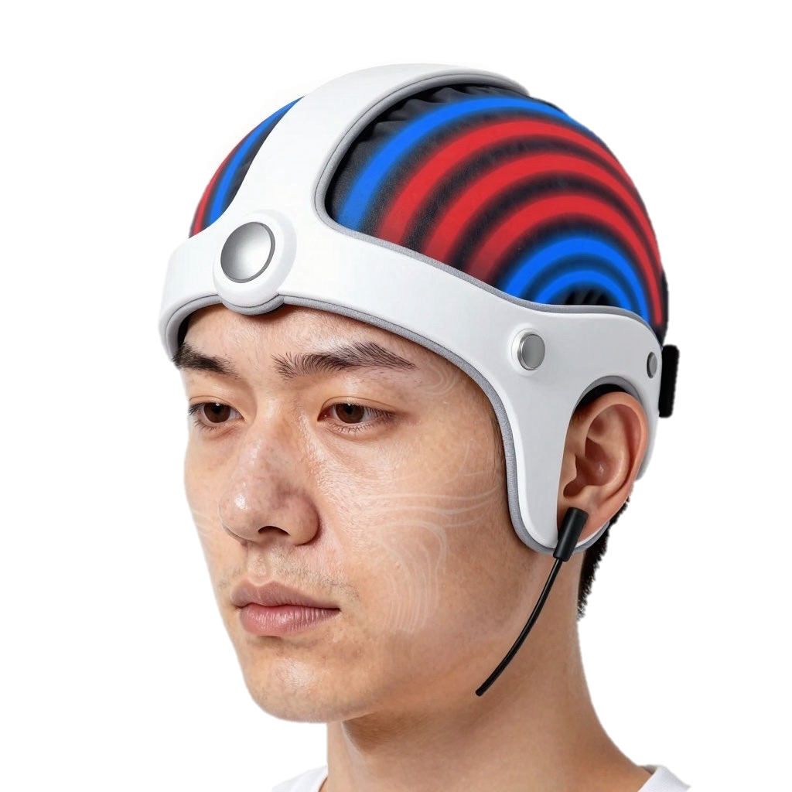
РЕШЕНИЕ
Технологическое направление: Биомедицинские и когнитивные технологии здорового и активного долголетия. Технологии персонализированного, лечебного и функционального питания для здоровье сбережение.
Параметры шапки из растягивающейся ткани: детские: до 53 см; подростковые: до 57 см; взрослые: от 56 см (обычно хорошо тянутся, подходят для обхвата 56–62 см); увеличенные модели (для длинных волос): до 65 см.
Благодаря микротокам, которые расположена на шапочке, устройство снимает головные боли. Внутри каждого магнита течет электрический ток (волны), вокруг него образуется магнитное поле. Внутри магнита электроны ведут себя как маленькие микромагниты, их направления выравнены, поэтому возникает постоянное магнитное поле. Шапка представляет собой сочетание кепки и электронного устройства. Она светло-серого (белого) цвета, выполнена из лёгкой ткани. На передней части, и по бокам - расположенны датчики с микротоками. Шапочка плотно прилегает к голове, имеет эргономичную форму.
Указание направление магнитов*
Синее – направление микротоков
Красное – линия магнитного поля

Slide 6
КОНКУРЕНТЫ И АНАЛОГИ
Фирмы | Характеристика | Прямой | Косвенный | Ключевой
Фирма-«Еламед» Продукт-Аппарат «ДИАМАГ»(АЛМАГ-03) | Низкочастотное импульсное магнитное поле (бегущее и неподвижное). 4 лечебных режима (2 — для лечения и профилактики мигрени). Амплитуда магнитной индукции: 10 мТл (непрерывный режим), 8 мТл (бегущий режим). Клинически испытан, рекомендован для медучреждений, подтверждённая эффективность.
Фирма-«ТРИМА»Продукт-Аппарат«АМО-АТОС-Э» С приставкой «ОГОЛОВЬЕ» | Транскраниальная магнитотерапия с электростимуляцией. Параметры магнитного поля: переменныйток — 50 Гц, индукция на поверхности соленоида - 45 мТл.Возможные частоты модуляции - от 1,0 до 15,0 Гц
Продукт-Аппарат«Вега Плюс» | Генерирует магнитные поля,которые улучшаютсостояниесосудистой стенки инормализуюткровообращениеПредлагаетмагнитотерапевтическиеустройства для облегчения симптомовмигрени, но без специфической адаптации под этот диагноз, как у «Еламед» И «ТРИМА»

Slide 7
РЫНОК И ПОТРЕБИТЕЛИ
Критерии | Устройство с применением магнитотерапии | Фирма-«Еламед» Продукт-Аппарат «ДИАМАГ»(АЛМАГ-03) | Фирма-«ТРИМА»Продукт-Аппарат«АМО-АТОС-Э» С приставкой «ОГОЛОВЬЕ» | Продукт-Аппарат«Вега Плюс»
Количество режимов работы | 5 | 5 | 4 | 4
Индукция магнитного поля (мТл) | 5 | 3 | 5 | 5
Портативность | 5 | 4 | 4 | 3
Безопасность | 5 | 5 | 5 | 5
Срок службы/гарантия | 4 | 5 | 5 | 4
Ср. балл | 4.8 | 4.4 | 4.6 | 4.2
Наша компания лидирует за счёт удобства использования и портативности. Мы делаем ставку на клиническую эффективность и надёжность.

Slide 8
ПЛАН РЕАЛИЗАЦИИ ПРОЕКТА
Необходимые ресурсы
Материальные ресурсы:
Производственное помещение (аренда)
Основное оборудование для сборки
Сырье и комплектующие
Тестировочное оборудование
Информационные ресурсы:
Техническая документация
Патенты и лицензии
Клинические протоколы
Трудовые ресурсы:
Инженер-конструктор
Сборщики (2-3 человека)
Тестировщик
Менеджер проекта
Оптимизированный бюджет
Стартовый капитал:
Производственные расходы:
Аренда помещения (3 месяца): 150 000 руб.
Оборудование: 800 000 руб.
Партия комплектующих (50 шт): 600 000 руб.
Персонал:
Зарплаты (3 месяца): 450 000 руб.
Отчисления: 135 000 руб.
Обязательные расходы:
Сертификация: 300 000 руб.
Регистрация патента: 150 000 руб.
Маркетинг: 200 000 руб.
Общая сумма: 2 735 000 рублей
Этапы реализации
Подготовительный этап (2 месяца):
Оформление документов
Закупка оборудования
Набор персонала
Производственный этап (2 месяца):
Настройка производства
Выпуск пробной партии
Тестирование
Запуск (2 месяца):
Сертификация
Маркетинговая кампания
Старт продаж
Основные риски:
Задержки поставок компонентов
Увеличение стоимости материалов
Проблемы с сертификацией
Конкуренция на рынке

Slide 9
ПЛАН РАЗВИТИЯ ПРОЕКТА
Исследования и разработки
Клинические испытания:
Проведение пилотных исследований на группе пациентов
Сбор и анализ данных эффективности
Оптимизация параметров воздействия
Техническая модернизация:
Разработка новых режимов работы устройства
Улучшение эргономики
Увеличение срока службы компонентов
Защита интеллектуальной собственности
Патентование:
Подача заявки на патент устройства
Защита дизайна продукта
Регистрация товарного знака
Правовая защита:
Оформление авторских прав на программное обеспечение
Защита технологических решений
Маркетинг и продвижение
Целевая аудитория:
Пациенты с мигренью
Медицинские учреждения
Частные клиники
Каналы продвижения:
Медицинские выставки
Профессиональные конференции
Онлайн-маркетинг
Сотрудничество с врачами-специалистами
Привлечение финансирования
Этапы привлечения средств:
Поиск частных инвесторов
Участие в грантовых программах
Привлечение венчурного капитала
Инвестиционные предложения:
Разработка бизнес-плана
Подготовка презентационных материалов
Формирование инвестиционной стратегии
Расширение производства
Масштабирование:
Увеличение производственных мощностей
Создание дилерской сети
Выход на новые рынки
Контроль качества:
Внедрение системы менеджмента качества
Сертификация по международным стандартам

Slide 10
БИЗНЕС-МОДЕЛЬ
Ключевые партнёры: Научно‑исследовательские центры и клиники для проведения клинических испытаний. Поставщики магнитных элементов, электронных компонентов и специализированных тканей. Сертификационные центры для получения разрешительной документации. Орловский государственный университет им. И. С. Тургенева и «Точка кипения». Медицинские выставки и конференции — для партнёрств в продвижении. | Ключевые виды: деятельности Разработка и тестирование прототипа устройства. Проведение клинических испытаний и сбор данных об эффективности. Организация мелкосерийного производства. Сертификация продукта и оформление патентной документации. Маркетинговые активности и продвижение среди целевой аудитории. | Ценностные предложения: Эффективное немедикаментозное решение для купирования приступов мигрени. Удобство использования в домашних условиях. Научно обоснованный подход и подтверждённая безопасность (клинические испытания, сертификация). Персонализированные режимы воздействия для разных типов мигрени. | Взаимоотношения с клиентами: Персональные консультации с врачами‑партнёрами для подбора режима использования. Обратная связь от пользователей через мобильное приложение или онлайн‑анкеты. Техническая поддержка и гарантийное обслуживание. Образовательный контент (статьи, вебинары) о немедикаментозных методах лечения мигрени. | Потребительские сегменты: Пациенты с хронической мигренью, ищущие альтернативы медикаментозному лечению. Частные медицинские центры и клиники, предлагающие комплексные программы лечения головной боли. Страховые компании и корпоративные клиенты, заинтересованные в профилактике и снижении затрат на лечение.
 | Ключевые ресурсы: Производственное помещение и оборудование (швейное, монтажное, тестировочное). Инженерно‑технический персонал (конструктор, программист, сборщики, тестировщики). Техническая и патентная документация. База данных для клинических испытаний и маркетинговые материалы. |  | Каналы сбыта: Прямые продажи через собственный сайт и маркетплейсы. Сотрудничество с частными клиниками и неврологическими центрами. Участие в медицинских выставках и конференциях. Онлайн‑реклама и контент‑маркетинг (соцсети, блоги, партнёрские публикации).
Структура издержек: Аренда и обустройство производственного помещения; закупка оборудования и комплектующих; фонд оплаты труда и социальные отчисления; сертификация, патентование и юридическое сопровождение; маркетинговые и рекламные расходы; логистика и упаковка продукции. |  |  | Потоки поступления доходов : Прямые продажи устройства конечным потребителям; Контрактные поставки в медицинские учреждения; Подписка на дополнительные сервисы (аналитика данных, персонализированные рекомендации); Лицензирование технологии для партнёров (при масштабировании).

Slide 11

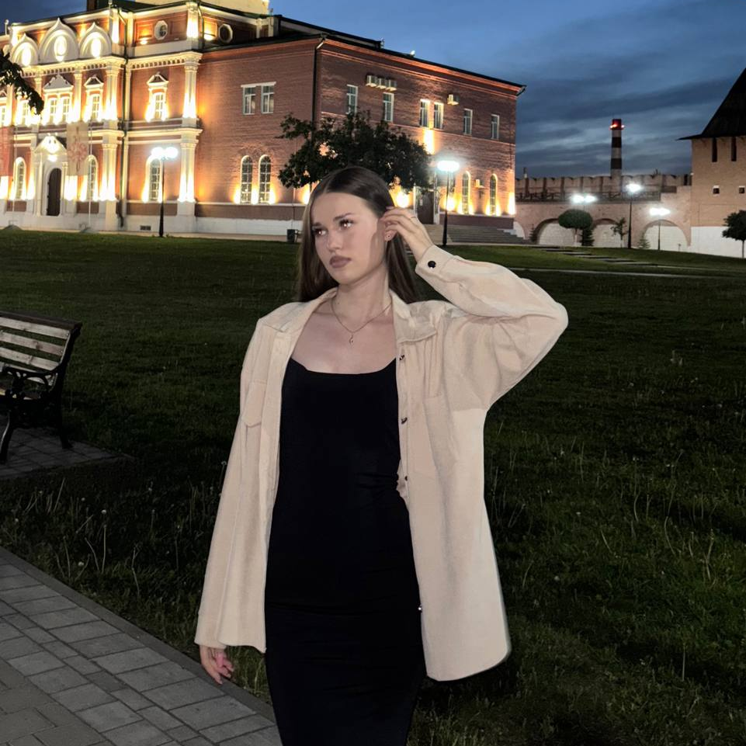
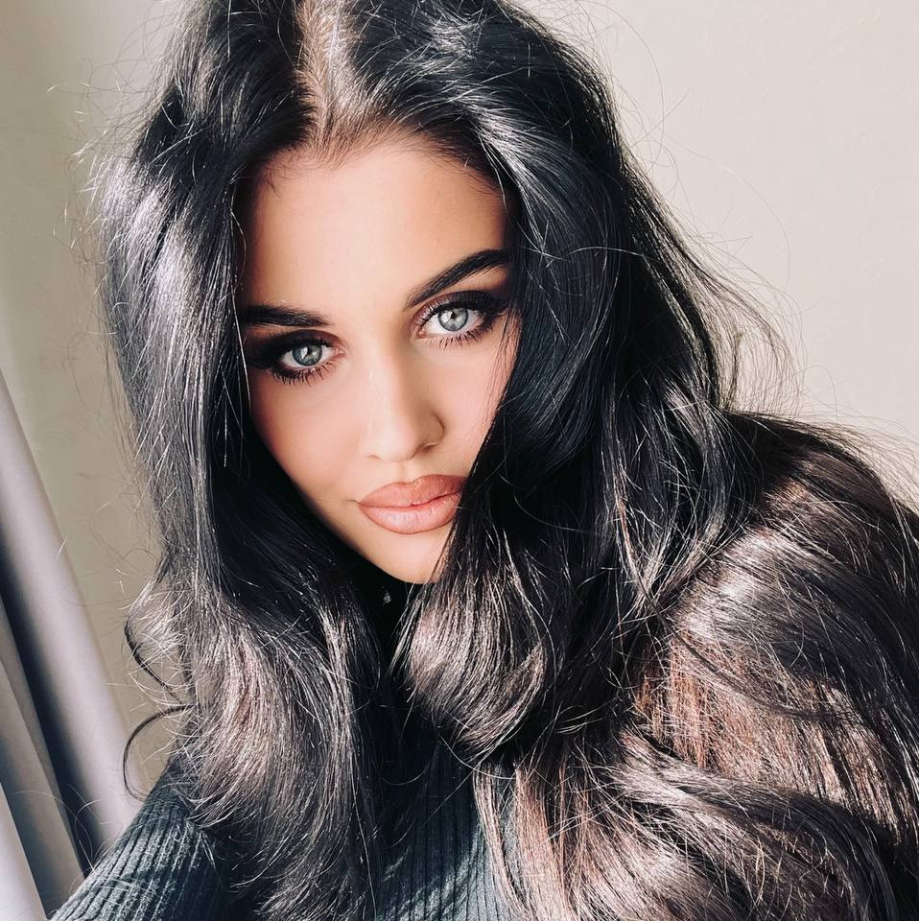
Команда проекта
ФИО | Черникова Елизавета Сергеевна | Хартонович Дария Ивановна | Шешина Амалия Алексеевна
Роль в проекте | Руководитель (Прогграммист) | Исполнитель (Генератор идей) | Исполнитель (Аналитик)
SOFT SKILS | Способность работать в коллективе Личная эффективость Коммуникабельность | Умение обрабатывать полученную информацию Творческое мышление Эмоциональьный интеллект | Логическое мышление Лидерские качества Навык работы в команд
HARD SKILS | Владение языками программирования Создание качественных презентаций Владение графическим дизайном | Эффективный поиск и анализ информации Базовые цифровые навыки и кибербезопасность Подготовка презентаций | Владеет навыками ораторского мастерства Навыки владения Microsoft Office Производство видео

Slide 12


Спокойствие для головы,
Ясность для мыслей

